Slide 1
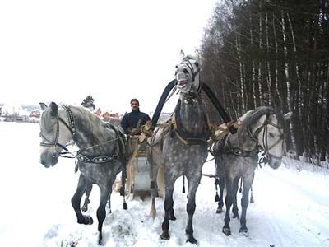
«не гляди же с тоской на дорогу и за тройкой во след не спеши и тоскливую в сердце тревогу поскорей навсегда затуши» н.а. некрасов
Ноябрь «На тройке»

Slide 2
Тройка - так называют в России коней, запряженных вместе, под одной дугой. К ней часто подвешивали колокольчики, которые при быстрой езде звонко играли, переливаясь серебряным звучанием. В России любили быструю езду на тройках, об этом сложено немало народных песен. Появление этой пьесы в цикле Чайковского воспринимается, хотя и в достаточно элегическом тоне, но как реальная надежда на жизнь. Дорога в бесконечных русских просторах, тройка лошадей - вот символы продолжающейся жизни. Ноябрь в России - это хотя и осенний месяц, но зима уже предстает в своем полном обличье. “Стоят морозы, но солнце еще немного греет. Деревья покрыты белой пеленой, и этот зимний пейзаж до того прекрасен, что трудно выразить словами”, - писал Чайковский. Пьеса начинается широкой мелодией, напоминающей привольную русскую народную песню. Вслед за ней начинают слышаться отголоски грустных, элегических раздумий. Но затем все ближе и ближе начинают звучать колокольчики, прикрепленные на тройке лошадей. Веселый перезвон на время как бы заглушает грустное настроение. Но потом вновь возвращается первая мелодия - песнь ямщика. Ей аккомпанируют колокольчики. Сначала затихают, а затем совсем тают вдали их тихие звуки.

Slide 3
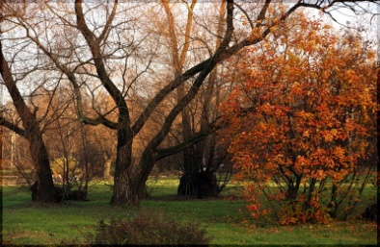
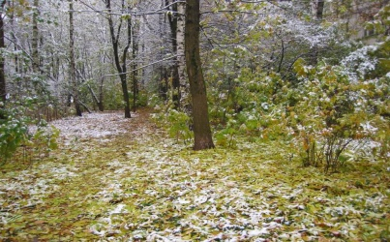
ноябрь «на тройке»

